Slide 1
LA RESPIRACIÓN
Ángela Martínez Torres

Slide 2
La respiración

Slide 3
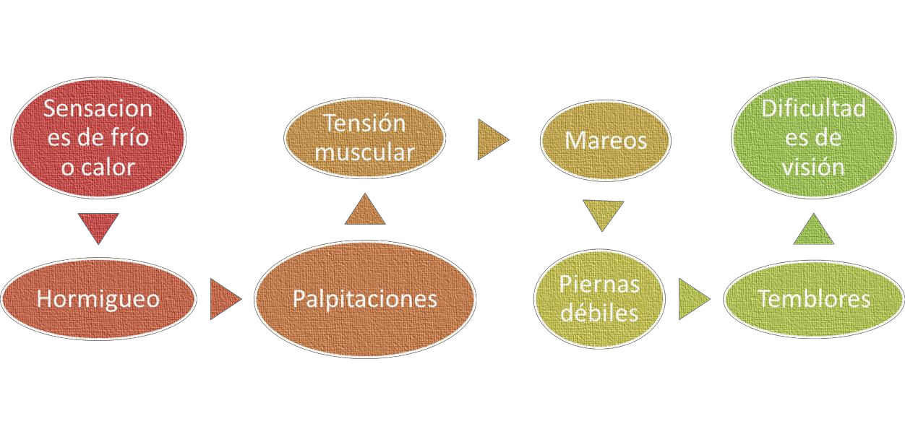
Hiperventilación
Alguna vez has sentido esto?

Slide 4
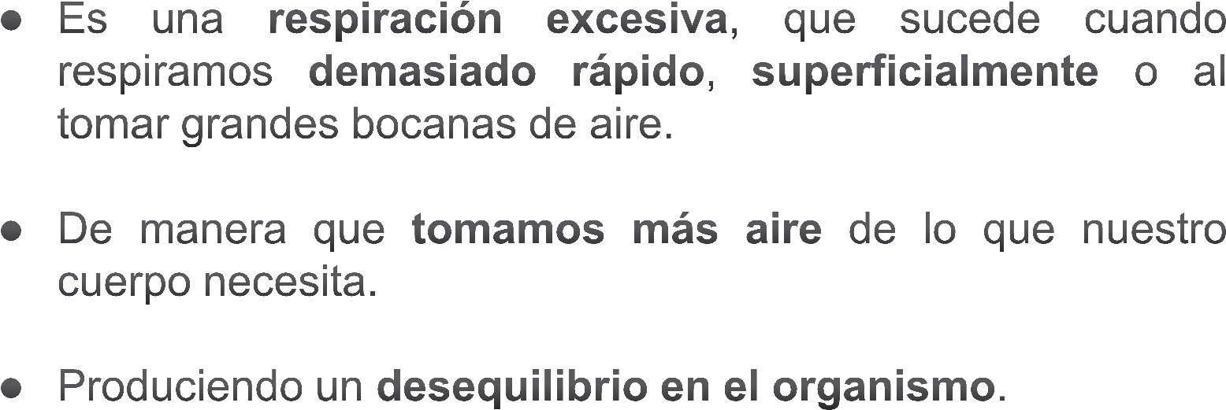
Hiperventilación

Slide 5
Hiperventilación

Slide 6
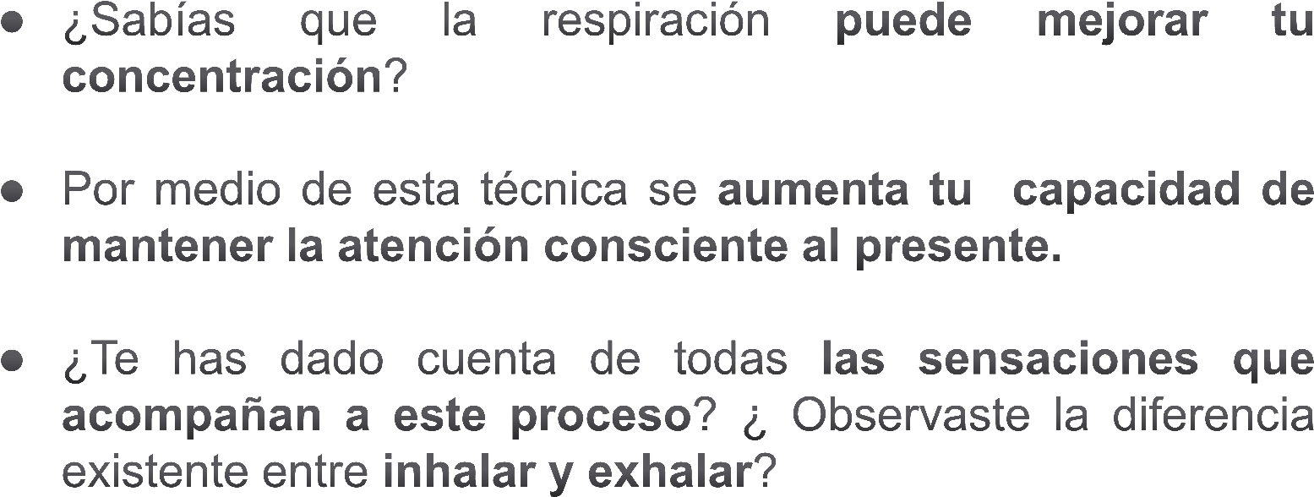
La respiración consciente

Slide 7
La respiración consciente

